Slide 1


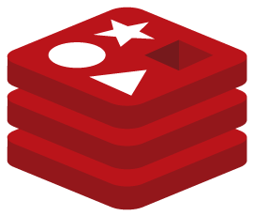



Escalabilidade de Aplicações utilizando SQL Server, PostgreSQL e Redis
Renato Groffe
Microsoft MVP, MTAC
linkedin.com/in/renatogroffe renatogroffe.medium.com

Slide 2


Renato Groffe
Microsoft Most Valuable Professional (MVP)
Multi-Plataform Technical Audience Contributor (MTAC)
20 anos de experiência na área de Tecnologia
Community Leader, Autor Técnico e Palestrante
https://renatogroffe.medium.com

Slide 3


Slide 4

Materiais desta apresentação
https://github.com/renatogroffe/Escalabilidade-BDs-SENAI-2024-05

Slide 5
Agenda
Escalabilidade de aplicações com SQL Server e PostgreSQL
Cache, Redis e Escalabilidade
Exemplos práticos

Slide 6
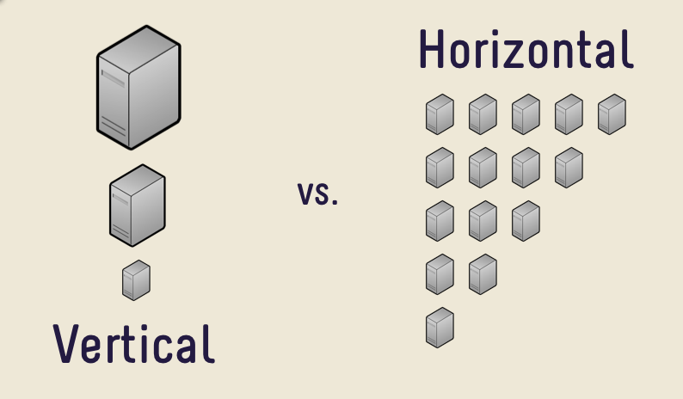
Escalabilidade

Slide 7
Como escalar aplicações que utilizem SQL Server ou PostgreSQL?
Utilizar como métrica o volume de dados para processamento é uma boa abordagem
Em soluções que dependam de Kubernetes o projeto KEDA pode simplificar bastante isso

Slide 8
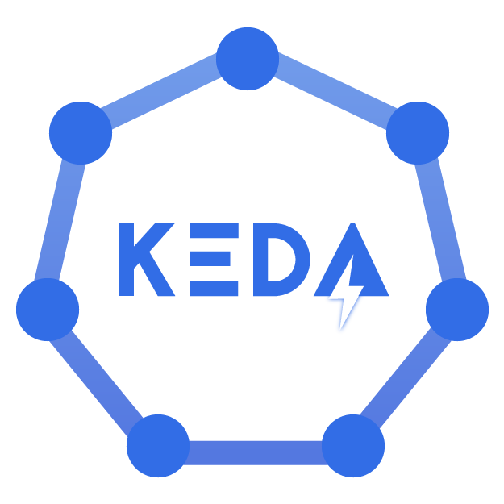
O projeto KEDA: uma visão geral
Kubernetes Event-Driven Autoscaling https://keda.sh/
Escalabilidade horizontal de aplicações de forma descomplicada
Um projeto open source apoiado pela Cloud Native Computing Foundation
Instalável via Helm

Slide 9
O projeto KEDA: uma visão geral
Uso do mecanismo conhecido como HPA (Horizontal Pod Autoscaler)
Scalers permitem escalar aplicações que dependam de inúmeras tecnologias, através da utilização de alguma métrica suportada
Triggers para disparar o autoscaling de deployments
ScaledObject: estrutura com as regras + Trigger para efetuar o autoscaling de uma aplicação

Slide 10
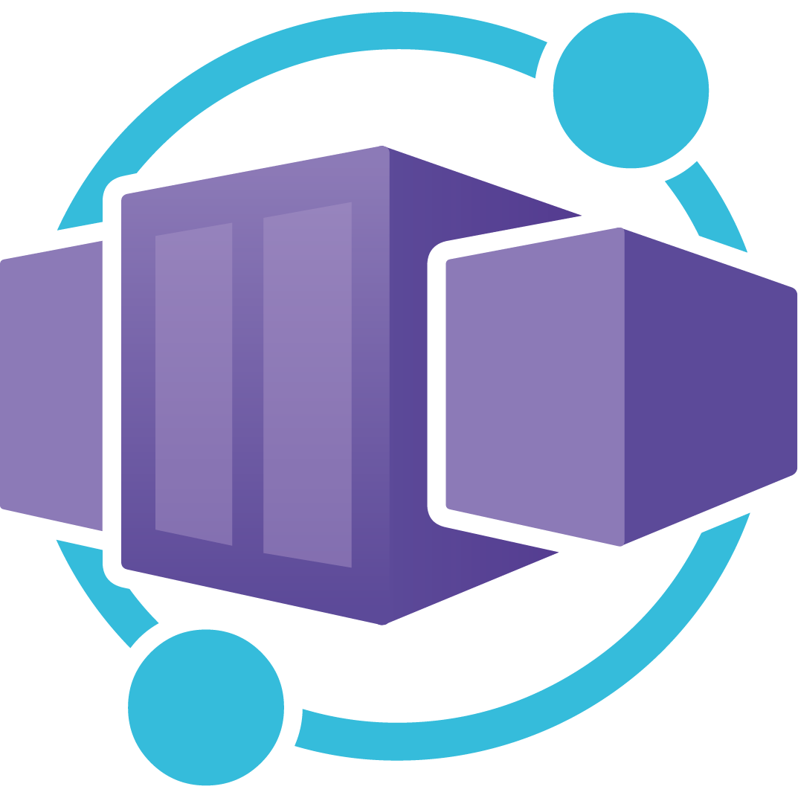

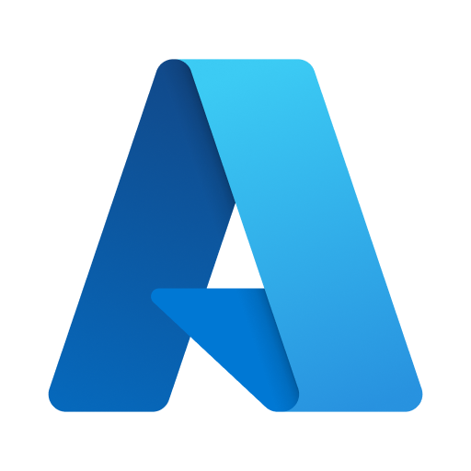
Suporte a KEDA no Azure
Azure Kubernetes Service (AKS)
Azure Container Apps

Slide 11

Cache e Redis
Performance
Escalabilidade
Modernização de Aplicações

Slide 12

Suporte a Redis no Azure
Azure Redis Cache

Slide 13
Materiais desta apresentação
https://github.com/renatogroffe/Escalabilidade-BDs-SENAI-2024-05

Slide 14
OBRIGADO!

